Slide 1




Slide 2


Vì sao cần bảo quản những que kem trong ngăn đá của tủ lạnh?

Slide 3
Cần bảo quản những que kem trong ngăn đá của tủ lạnh để giữ kem không bị tan chảy.

Slide 4

BÀI 4 - TIẾT 1

Slide 5


Trong bài học này, em sẽ tìm hiểu:
Trong bài học này, em sẽ tìm hiểu:
• Một số đặc điểm của chất ở trạng thái rắn, lỏng, khí.
• Sự biến đổi trạng thái của chất.
• Sự biến đổi hoá học.

Slide 6



Slide 7
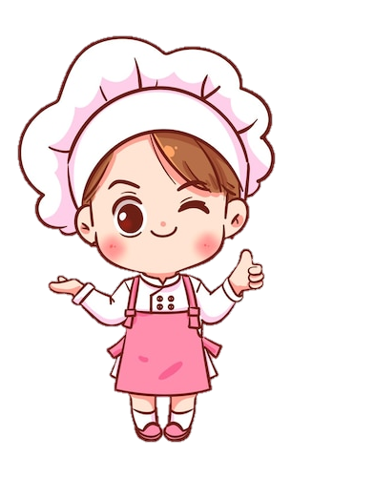
Hoạt động 1
Tìm hiểu một số đặc điểm của chất ở trạng thái rắn, lỏng, khí

Slide 8

Trong tự nhiên, các chất có thể tồn tại ở trạng thái rắn, lỏng, khí. Chất tồn tại ở trạng thái rắn còn gọi là chất rắn; chất tồn tại ở trạng thái lỏng còn gọi là chất lỏng; chất tồn tại ở trạng thái khí còn gọi là chất khí.

Slide 9

Đọc thông tin, quan sát các hình từ 1 đến 6 và nêu một số đặc điểm của chất ở trạng thái rắn, lỏng, khí.

Slide 10
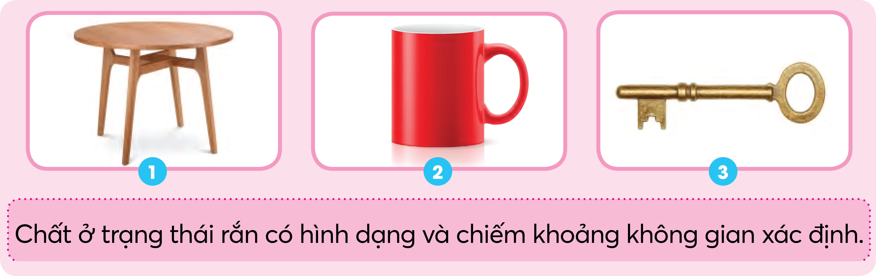

Slide 11
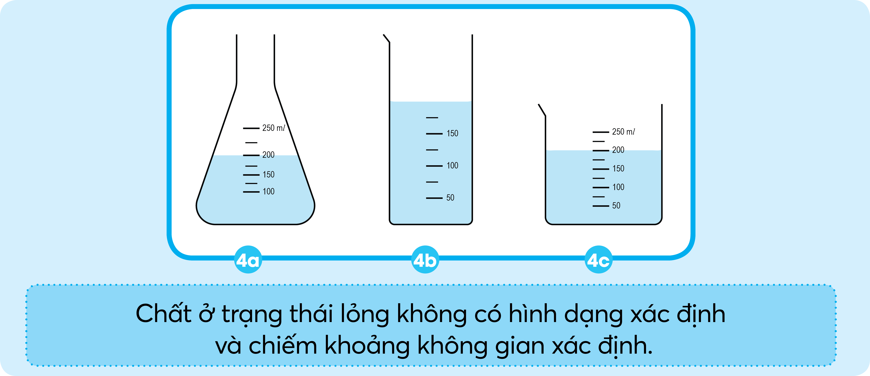

Slide 12
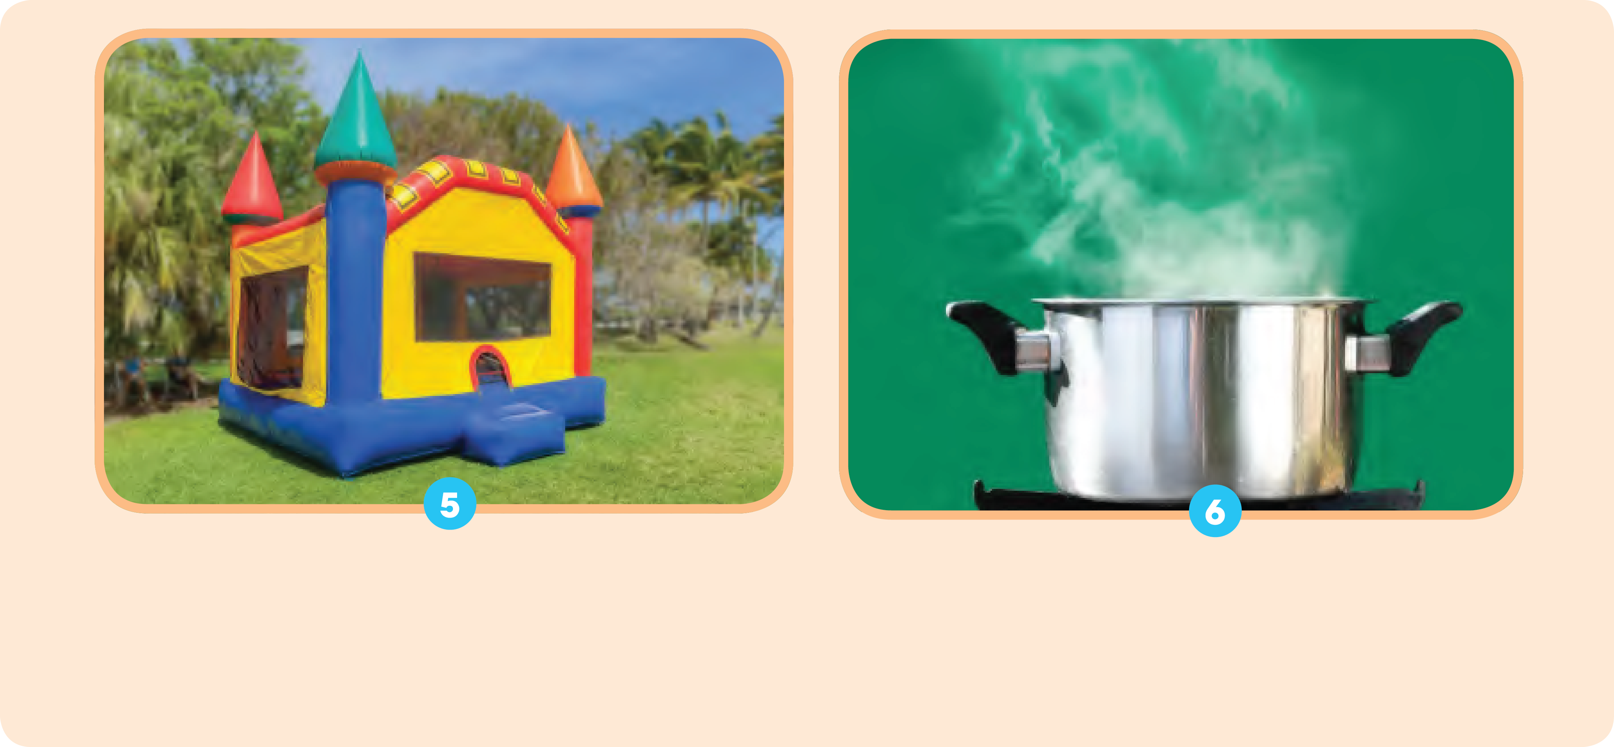
Chất ở trạng thái khí không có hình dạng xác định, nó có thể lan ra theo mọi hướng và chiếm đầy không gian của vật chứa nó.

Slide 13

Nêu một số đặc điểm của chất ở trạng thái rắn, lỏng, khí.

Slide 14
CÙNG NHAU CHIA SẺ
LẮNG NGHE – QUAN SÁT – NHẬN XÉT

Slide 15
CÙNG NHAU CHIA SẺ
LẮNG NGHE – QUAN SÁT – NHẬN XÉT

Slide 16
CÙNG NHAU CHIA SẺ
LẮNG NGHE – QUAN SÁT – NHẬN XÉT
Chất ở trạng thái khí không có hình dạng xác định, nó có thể lan ra theo mọi hướng và chiếm đầy không gian của vật chứa nó.

Slide 17

+ Chất ở trạng thái rắn có hình dạng và chiếm khoảng không gian xác định.
+ Chất ở trạng thái lỏng không có hình dạng xác định và chiếm khoảng không gian xác định.
+ Chất ở trạng thái khí không có hình dạng xác định. Chất khí có thể lan ra theo mọi hướng và chiếm đầy không gian của vật chứa.

Slide 18


Luyện tập:
Trò chơi:
“Ai nhanh – Ai đúng”

Slide 19

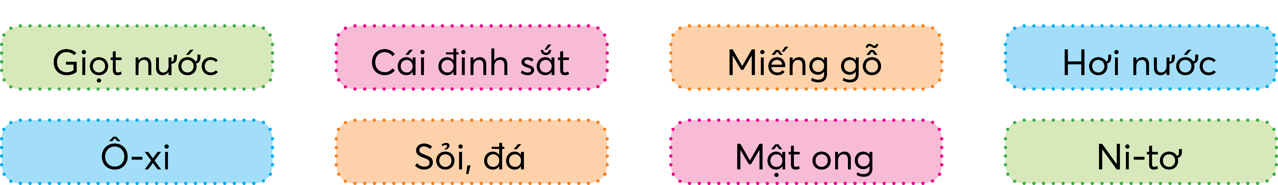
Trò chơi: “Ai nhanh – Ai đúng?”
Xếp mỗi ô chữ dưới đây vào nhóm chất tương ứng (các chất đều ở điều kiện nhiệt độ phòng).
TRẠNG THÁI RẮN
TRẠNG THÁI LỎNG
TRẠNG THÁI KHÍ
Hộp gỗ
Cốc thuỷ tinh
Giấm

Slide 20

Nhóm đôi

Slide 21





TRẠNG THÁI RẮN
Giấm
Hộp gỗ
Cốc thuỷ tinh

Slide 22
TRẠNG THÁI LỎNG
Hộp gỗ
Giấm
Cốc thuỷ tinh

Slide 23
TRẠNG THÁI KHÍ
Hộp gỗ
Giấm
Cốc thuỷ tinh

Slide 24
TRẠNG THÁI RẮN
TRẠNG THÁI LỎNG
TRẠNG THÁI KHÍ
Hộp gỗ
Giấm
Cốc thuỷ tinh

Slide 25


Slide 26
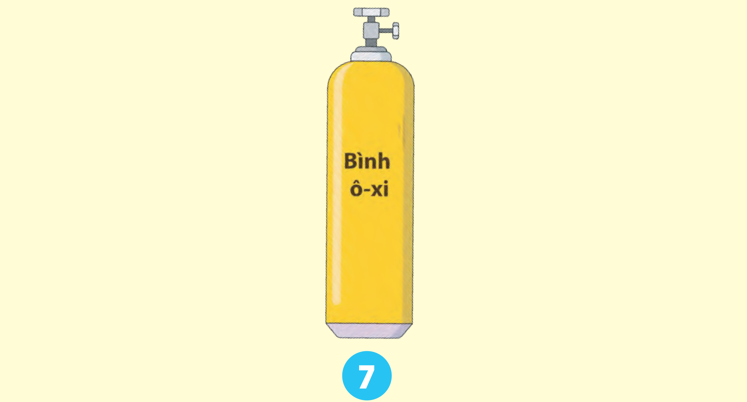
Đố em: Vì sao người ta phải giữ chất khí trong bình kín?

Slide 27
Nhóm đôi

Slide 28
Người ta phải giữ chất khí trong bình kín Vì chất khí có thể lan ra theo mọi hướng nên cần phải giữ chất khí trong bình kín.

Slide 29


Slide 30

Các chất có thể tồn tại ở trạng thái rắn, lỏng, khí và có những đặc điểm:
• Chất ở trạng thái rắn có hình dạng và chiếm khoảng không gian xác định.
• Chất ở trạng thái lỏng không có hình dạng xác định và chiếm khoảng không gian xác định.
• Chất ở trạng thái khí không có hình dạng xác định. Chất khí có thể lan ra theo mọi hướng và chiếm đầy không gian của vật chứa.

Slide 31


